Slide 1

Séparations spatiales
CODES MODÈLES NATIONAUX DE CONSTRUCTION DE 2010
Nedjma Belrechid, M.SC.A., B.Arch.
Centre canadien des codes du CNRC
Février 2011

Slide 2
Introduction
La présentation fait partie d’une série de présentations
sur les codes modèles nationaux de construction de 2010
Codes modèles élaborés par la Commission canadienne
des codes du bâtiment et de prévention des incendies
Ces codes doivent être adoptés par les autorités provinciales/territoriales pour avoir force de loi
Notes:
Cette présentation fait partie d’une série de treize présentations sur les codes modèles nationaux de construction de 2010.
Il est important de noter que les codes modèles élaborés par la Commission canadienne des codes du bâtiment et de prévention des incendies doivent être adoptés par les autorités provinciales/territoriales pour avoir force de loi.
Les exigences des codes édictées par la loi dans votre province ou votre territoire peuvent donc être différentes des exigences présentées ici.
Veuillez vérifier auprès des autorités locales.

Slide 3
Nature des modifications techniques
Délais d’intervention des services d’incendie
Distance limitative
Baies vitrées et baies non protégées
Protection de la façade de rayonnement
Saillies
Notes:
La présentation d’aujourd'hui portera sur les modifications techniques aux parties 3 et 9 relativement aux séparations spatiales.
Les sujets seront regroupés en cinq catégories :
Introduction des délais d’intervention des services d’incendie dans la partie 9, et précision des délais à la partie 3
Exigences relatives à la distance limitative entre des bâtiments et des maisons
Limitations et conditions applicables aux baies vitrées et baies non protégées et aux vitrages de la façade de rayonnement (l’expression « baies vitrées » est utilisée dans la partie 9 pour les maisons, et renvoie aux fenêtres, aux panneaux latéraux translucides, etc.)
Exigences de construction (combustible et non combustible) relatives à la façade de rayonnement
Protection et limitations relatives aux saillies de la façade de rayonnement.

Slide 4
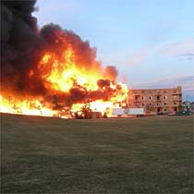
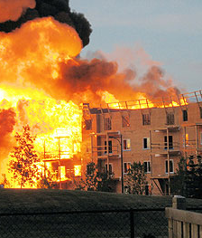
Incendie d’Edmonton –
Bâtiments résidentiels
Notes:
Pourquoi les séparations spatiales sont-elles une considération importante lorsque l’on construit un bâtiment à proximité d’un autre bâtiment?
Des événements récents au Canada ont propulsé cette question à l’avant-plan, en particulier une série d’incendies survenus en Alberta. La série d’ incendies a commencé dans un bâtiment en construction et s’est ensuite propagée rapidement à des propriétés adjacentes (plus de 70 maisons ont été détruites). Ces événements ont non seulement mené à un certain nombre de modifications liées aux séparations spatiales, mais ont également été à l’origine de nouvelles modifications au CNPI relatives à la sécurité dans les chantiers de démolition et de construction.
Ces événements ont également mené à la formation d’un groupe d’étude mixte des parties 3 et 9 sur les séparations spatiales.

Slide 5
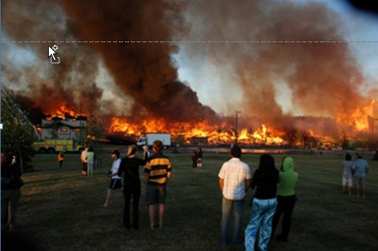
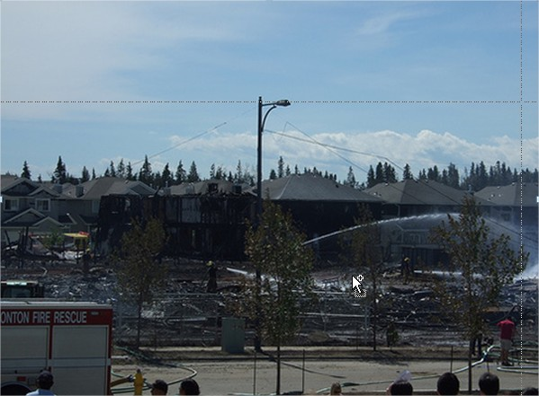
Incendie d’Edmonton, suite…
Notes:
Dans les photos ci-dessus, on constate ce qui peut se produire lorsqu’un incendie commence à toucher des propriétés adjacentes. Dans le cas cité, plus de 70 maisons ont été détruites.
Un des principes importants de la protection incendie est de minimiser la probabilité que la propriété d’une personne puisse endommager une autre propriété ou causer à cette dernière des effets nuisibles. Vous verrez à mesure que nous passerons en revue ces modifications que l’objectif des exigences relatives aux séparations spatiales est de réduire la probabilité d’une propagation des flammes d’un bâtiment à un autre.
Comme le montreront les diapositives à venir, la réduction de la propagation des flammes entre des bâtiments peut être effectuée d’un certain nombre de façons :
en limitant la proximité d’un bâtiment par rapport à la limite de propriété;
en limitant la surface des fenêtres et des baies dans la façade de rayonnement;
en concevant les compartiments résistant au feu de manière à limiter la surface de la façade de rayonnement; et
en installant des gicleurs.

Slide 6
Nature des modifications techniques
Délais d'intervention des services d'incendie
Distance limitative
Baies vitrées et baies non protégées
Protection de la façade de rayonnement
Saillies
Notes:
Commençons par la dépendance par rapport aux délais d'intervention des services d'incendie et l’effet de ces délais sur les critères de conception.

Slide 7
Distance limitative (DL)
Clarification de la relation entre le délai d’intervention
du service d’incendie et la DL (entre les bâtiments
et les limites de propriété) :
  délai d’intervention de 10 min
  harmonisation des dispositions sur la DL de la partie 3
  et de la partie 9 lorsque le délai de 10 min est dépassé
L’autorité compétente devrait être consultée
dès le début d’un projet
Notes:
Le délai d’intervention du service d’incendie est un élément crucial lorsqu’il s’agit de déterminer les exigences de distance limitative dans le CNB.
L’uniformité d’application de cette exigence a été établie dans les parties 3 et 9 du CNB.
La distance limitative est basée sur la capacité du service d’incendie d’arriver rapidement afin de réduire la probabilité de propagation de l’incendie entre les bâtiments.
Si le bâtiment est entièrement protégé par gicleurs, ce délai d’intervention de 10 minutes n’est plus un facteur à prendre en compte.

Slide 8
Nature des modifications techniques
Délais d'intervention des services d'incendie
Distance limitative
Baies vitrées et baies non protégées
Protection de la façade de rayonnement
Saillies
Notes:
Examinons l’effet sur la distance limitative.

Slide 9
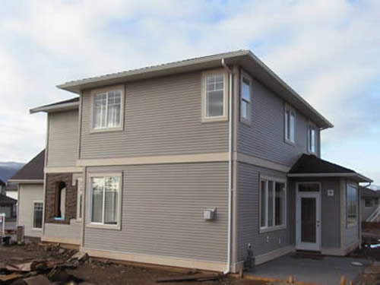
Façade de rayonnement
Notes:
L’image ci-dessus illustre ce qu’est une façade de rayonnement. La portion encadrée montre le côté de la maison qui est exposé à une propriété adjacente.
9

Slide 10
Baies non protégées (baies vitrées)
Notes:
L’image ci-dessus montre les baies non protégées (dans ce cas, les baies vitrées dans la façade de rayonnement) ainsi qu’un évent.
10

Slide 11
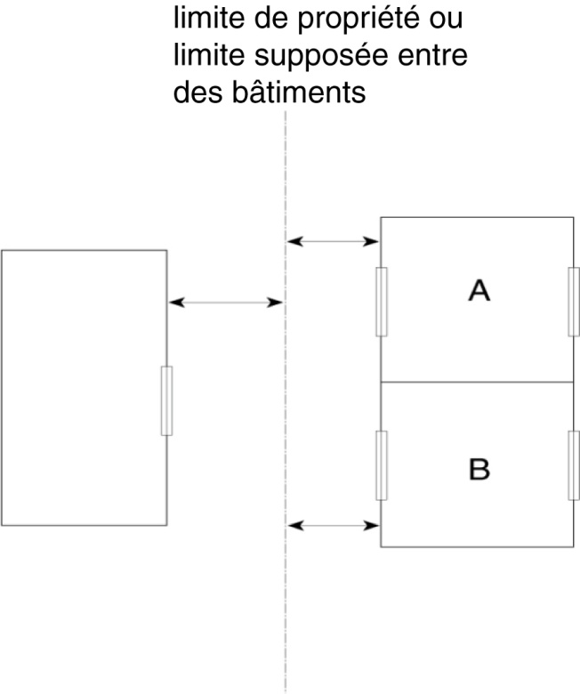
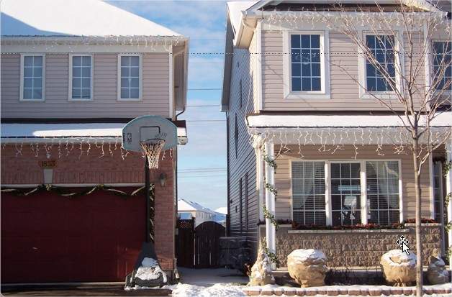
Distance limitative (DL)
Limite de propriété
DL
Notes:
La distance limitative est la distance entre la façade de rayonnement et une limite de propriété, l’axe d’une rue ou une ligne imaginaire entre deux bâtiments sur la même propriété.

Slide 12
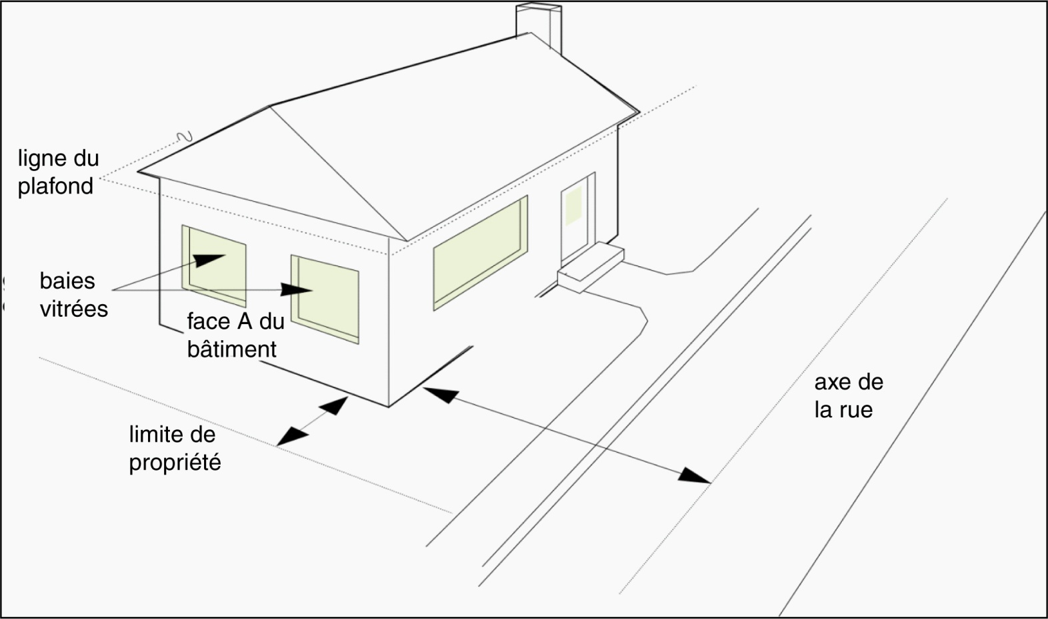
Baies vitrées et DL
(baies non protégées)
DL
DL
Notes:
L’image ci-dessus illustre des baies non protégées (dans ce cas, des baies vitrées dans une façade de rayonnement), ainsi qu’un évent. Elle montre ces éléments en relation avec une limite de propriété ou l’axe de la rue. Cette distance est également appelée la distance limitative.
12

Slide 13
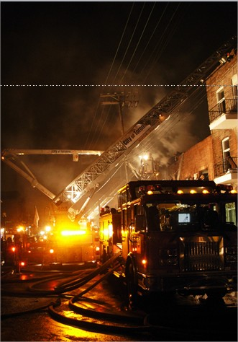
Distance limitative (DL)
La valeur égale à la moitié de la distance limitative réelle doit être utilisée si :
  un délai d’intervention de 10 minutes ne peut pas être respecté pour 90 % des appels au bâtiment
  ET
  tout étage du bâtiment n’est pas protégé par gicleurs
Notes:
Le délai prescrit de 10 minutes doit être mesuré à partir de la réception de la notification par le service d’incendie jusqu’à l’arrivée du premier véhicule d’incendie sur place. D’autres durées ne peuvent pas être prévues par le CNB ou varieraient considérablement d’un cas à un autre. Le taux de fiabilité proposé de 90 % est généralement en accord avec le délai spécifié dans la norme NFPA 1710, « Organization and Deployment of Fire Suppression Operations, Emergency Medical Operations, and Special Operations to the Public by Career Fire Departments », qui précise que les limites de temps doivent être satisfaites dans 90% des appels au bâtiment. Ce taux procure une certaine souplesse dans le respect du délai d’intervention de 10 minutes.
Le temps total à partir du début d’un incendie jusqu’à son extinction par le service d’incendie dépend du temps pris pour une série d’actions. Le CNB se préoccupe seulement du temps écoulé entre la réception de la notification d’un incendie par le service d’incendie et l’arrivée du premier véhicule d’incendie au bâtiment. Le CNB spécifie une limite de 10 minutes qui doit être respectée pour plus de 90 % des appels pour le bâtiment desservi par le service d’incendie. Ce niveau de fiabilité et de souplesse est essentiellement en accord avec la norme NFPA 1710.
Lorsque la limite de 10 minutes ne peut pas être respectée par le service d’incendie au moins 90 % du temps, une valeur correspondant à la moitié de la distance limitative réelle doit être utilisée dans les exigences qui dépendent de la distance limitative pour la définition d’autres critères.
Pour les nouveaux lotissements, des accords juridiques peuvent être conclus en vue de la construction de casernes de pompiers destinées à desservir ces secteurs. Le délai d’intervention du service d’incendie dans ces lotissements peut temporairement dépasser 10 minutes jusqu’à ce que la caserne soit construite.

Slide 14
Nature des modifications techniques
Délais d'intervention des services d'incendie
Distance limitative
Baies vitrées et baies non protégées
Protection de la façade de rayonnement
Saillies
Notes:
Examinons les dispositions sur les baies vitrées et baies non protégées et les vitrages dans les parties 3 et 9 du CNB.
Les baies non protégées incluent les fenêtres, les portes, et les orifices servant au matériel électrique et mécanique.
La partie 9 utilise également le terme « baies vitrées », qui renvoie aux fenêtres et aux portions vitrées des portes.
L’aire des baies non protégées ou des baies vitrées permises sur la façade d’un bâtiment est basée sur la distance entre une façade de rayonnement et la limite de propriété, l’axe d’une rue ou d’une voie de circulation publique, ou une ligne imaginaire entre les bâtiments.

Slide 15
Surface des baies non protégées
Limites de superficie lorsque DL ≤ 2 m
  Bâtiments
    Aire = 0,24 [(2 * DL) – 1,2]²
DL (m) | Surface maximale des baies non protégées individuelles, m²
1,2 1,5 2,0 | 0,35 0,78 1,88
Notes:
Les limites existantes applicables aux baies non protégées supposent une distribution uniforme de petites baies plutôt qu’une concentration de grandes baies. La concentration de l’aire permise dans un petit nombre de grandes baies ou la concentration de petites baies en une aire réduite de la façade de rayonnement augmentent l’exposition du bâtiment adjacent, en particulier lorsque les distance limitatives sont faibles.
Les répercussions d’une grande baie non protégée ou d’une concentration locale de petites baies sur l’exposition aux flammes d’un bâtiment adjacent sont particulièrement importantes à des distances limitatives de 2 m ou moins. Sauf pour les bâtiments protégés par gicleurs, où la distance limitative est de 2 m ou moins, la surface des baies non protégées individuelles dans une façade de rayonnement ne doit pas être supérieure aux valeurs indiquées dans le tableau ou calculées au moyen de l’équation. Cette disposition s’applique aux bâtiments visés tant par la partie 3 que la partie 9.
Dans tous les cas, aucune baie non protégée et aucune baie vitrée ne sont permises à moins de 1,2 m de la ligne de lot.

Slide 16
Surface des baies non protégées
Limites de superficie lorsque DL ≤ 2 m
  Maisons visées par la partie 9 :
    … chaque baie vitrée ou groupe de baies vitrées dans une façade
    de rayonnement ne doit pas être plus grand que 50 % de la surface globale admise des baies vitrées
  Exceptions
    Bâtiments et maisons :
      Exception pour les fenêtres ouvrantes
      (moyen d’évacuation des chambres)
      Bâtiments et maisons protégés par gicleurs
Notes:
Des exceptions sont prévues pour les bâtiments protégés par gicleurs et les fenêtres de chambre ouvrantes ayant une surface dégagée de 0,35 mètre carré lorsque la fenêtre est requise pour satisfaire aux exigences d’évacuation des chambres.
Dans le cas des maisons, chaque baie vitrée ou groupe de baies vitrées dans une façade de rayonnement ne peut pas être plus grand que 50 % de la surface globale maximale admise des baies vitrées. Cette permission est accordée en raison de la petite taille des maisons et permettra également une souplesse quant à la conception.

Slide 17


Surface des baies vitrées
Limites de superficie lorsque DL < 2 m : Maisons
  SMBV = 10 m²
0,35 m²
0,35 m²
0,35 m²
< 5 m²
Notes:
17
La vue de face ci-dessus illustre le concept des baies dans une façade de rayonnement lorsque la baie ou le groupe de baies dans une aire ne peut pas être plus grand que 50 % de la SMBV (surface maximale des baies vitrées). Les fenêtres de chambre ne sont pas incluses dans cette limite.

Slide 18

Surface des baies non protégées
Espacement lorsque DL ≤ 2 m
  2 m horizontalement par rapport à une autre baie non protégée
  2 m verticalement par rapport à une autre baie non protégée
2 m
2 m
Fenêtres
2 m
2 m
2 m
2 m
2 m
Pièce ou espace uniques (vue de face)
Notes:
Lorsque la distance limitative est de 2 m ou moins, les baies non protégées qui desservent une seule pièce ou un seul espace ne doivent pas être espacées de moins de 2 mètres verticalement ou horizontalement les unes par rapport aux autres. La diapositive suivante illustre ce point.
Ce diagramme montre une vue de face de la façade de rayonnement. Dans ce cas, si l’on suppose que cette façade de rayonnement dessert une seule pièce ou un seul espace, le dégagement horizontal et vertical par rapport à chaque baie ne peut pas dépasser 2 m. Ce qu’on entend par pièce ou espace est expliqué à la diapositive suivante.

Slide 19
Baies non protégées
Espacement lorsque DL < 2 m
Pièce ou espace uniques (vue en plan)
Espace
Espace
Mur
1,5 m du mur extérieur à pleine hauteur
2 m
Fenêtres
Notes:
Afin de déterminer si la façade de rayonnement dessert une seule pièce ou un seul espace :
Lorsque deux espaces adjacents ou plus sont séparés par un mur pleine hauteur se prolongeant à moins de 1,5 m à partir de la face intérieure du mur extérieur, la façade de rayonnement peut être traitée comme desservant deux espaces. Dans ce cas, il n’est pas nécessaire que le dégagement entre les fenêtres à gauche et au centre soit conforme à l’exigence de dégagement de 2 m.

Slide 20
Baies non protégées
Espacement lorsque DL ≤ 2 m
(Vue en coupe)
Étage
2 m
Fenêtres
Rez-de-chaussée
… deux espaces superposés ou plus s’ils sont sur le même étage
Notes:
Ce diagramme illustre le dégagement vertical de 2 m dans le même espace.

Slide 21
Nature des modifications techniques
Délais d'intervention des services d'incendie
Distance limitative
Baies vitrées et baies non protégées
Protection de la façade de rayonnement
Saillies
Notes:
21
Passons à la protection de la façade de rayonnement.

Slide 22
Construction de la façade de rayonnement
Nouvelle modification au tableau existant
sur les revêtements extérieurs
  Surface maximale des baies non protégées (SMBNP)
  > 25 % à 50 %
  Le revêtement doit être incombustible
  (Le CNB 2005 permettait un revêtement extérieur combustible dans le cas d’une SMBNP comprise entre 25 % et 100 %)
Notes:
En plus du risque du rayonnement thermique que présentent les baies non protégées pour les autres bâtiments, le revêtement extérieur combustible peut également être une menace pour les bâtiments adjacents. Lorsque le pourcentage maximal de la surface occupée par des baies non protégées se situe entre 25 % et 50 % de la façade de rayonnement, le degré de résistance au feu minimal doit être de 45 minutes.
La construction peut être de type combustible ou incombustible, mais le revêtement doit maintenant être de type incombustible. Cette exigence s’applique aux bâtiments visés tant par la partie 3 que par la partie 9.

Slide 23
Construction de la façade de rayonnement (Partie 3)
Exception à la règle de la SMBNP > 25-50 %
pour les revêtements extérieurs incombustibles lorsque :
  DL > 5 m
  le bâtiment est protégé par gicleurs (y compris dans les combles) OU
  le revêtement est conforme aux règles particulières de la partie 9 s’y rapportant :
    p. ex. - bardage de bois
    - contreplaqué
    - panneaux de fibres durs
    - bardage de vinyle
Notes:
Il y a des exceptions aux exigences relatives au revêtement incombustible lorsque la surface maximale des baies non protégées se situe entre 25 % et 50 % de l’aire de la façade de rayonnement :
la distance limitative est supérieure à 5 m;
le bâtiment ou le compartiment résistant au feu est protégé par gicleurs (y compris les combles); et
le revêtement est conforme à l’exigence de la partie 9 voulant qu’il soit posé sur un revêtement intermédiaire en plaques de plâtre.

Slide 24
Construction de la façade de rayonnement (Partie 9)
Bâtiments visés par la partie 9
  Exception à la règle de la SMBNP se situant entre 25 % et 50 % pour les revêtements extérieurs incombustibles lorsque :
    DL > 5 m
    DL > 2,5 m (rapport largeur-hauteur)
    le bâtiment est protégé par gicleurs
    OU
    le revêtement est conforme aux règles particulières de la partie 9 s’y rapportant :
      p. ex. - bardage de bois
      - contreplaqué
      - panneaux de fibres durs
      - bardage de vinyle
Notes:
Il existe de légères différences entre les parties 3 et 9 quant aux exceptions aux exigences relatives aux revêtements incombustibles lorsque la surface maximale des baies non protégées se situe entre 25 % et 50 % de l’aire de la façade de rayonnement.
Un revêtement incombustible n’est pas requis dans les cas suivants :
la distance limitative est supérieure à 5 m;
la distance limitative est supérieure à 2,5 m et le rapport largeur-hauteur de la façade de rayonnement est conforme au nouveau tableau des rapports de largeur-hauteur;
le bâtiment ou le compartiment résistant au feu est protégé par gicleurs (la différence par rapport à la partie 3 est que le système de gicleurs peut être conforme à la norme NFPA 13R et il n’est pas nécessaire que les combles soient protégés par gicleurs);
le revêtement est conforme à l’exigence de la section 9.27. voulant qu’il soit posé sur un revêtement intermédiaire en plaques de plâtre.

Slide 25
Rapport largeur-hauteur (Partie 9)
Bâtiments visés par la partie 9
Surface et rapport L-H lorsque la DL > 2,5 m
Rapport maximal largeur-hauteur de la façade de rayonnement | Surface maximale de la façade de rayonnement (m²)
1 : 1 | 88
2 : 1 | 102
3 :1 | 129
4 : 1 | 161
5 : 1 | 195
Notes:
La distance limitative est supérieure à 2,5 m et le rapport largeur-hauteur de la façade de rayonnement est conforme au tableau des rapports de largeur-hauteur nouvellement établi.
Ce tableau s’applique aux bâtiments à un et deux étages, et est basé sur des calculs des valeurs de chaleur rayonnante prévues pour une surface donnée.

Slide 26
Construction de la façade de rayonnement
Maisons visées par la partie 9
  Lorsque la DL est comprise entre 0,6 et 1,2 m :
    façade de rayonnement avec un degré de résistance au feu de 45 min
    conditions pour le revêtement extérieur
      métal ou incombustible
      CAN/ULC S134
      OU
      conforme aux règles particulières de la partie 9 s’y rapportant :
        p. ex. - bardage de bois
        - contreplaqué
        - panneaux de fibres durs
        - bardage de vinyle
Notes:
Dans le cas des maisons où la distance limitative est égale ou supérieure à 0,6 m et inférieure à 1,2 m, la façade de rayonnement et tout mur au-dessus qui renferme un comble ou un vide sous toit doivent avoir un degré de résistance au feu de 45 min.
Le revêtement doit en outre être en métal ou être de construction incombustible, être posé sur des plaques de plâtre ou avoir été soumis à l’essai conformément à la norme CAN/ULC-S134, « Essais de comportement au feu des murs extérieurs ».

Slide 27
Nature des modifications techniques
Délais d'intervention des services d'incendie
Distance limitative
Baies vitrées et baies non protégées
Protection de la façade de rayonnement
Saillies
Notes:
27
La dernière section portera sur les saillies.

Slide 28
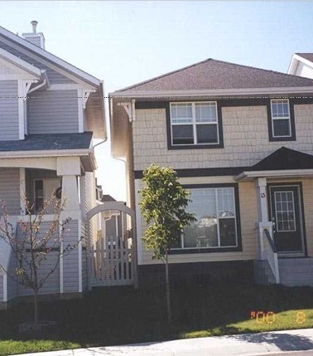
Saillies combustibles
Des soffites de toit en saillie
ne doivent pas être construits au-dessus de la façade de rayonnement lorsque la
DL < 0,45 m
Les soffites de toit ne doivent pas faire saillie à moins de 0,45 m de la limite de propriété lorsque la DL > 0,45 m
Notes:
Le diagramme montre un cas qui ne sera plus permis.
Des soffites de toit en saillie ne doivent pas être construits au-dessus de la façade de rayonnement lorsque cette dernière présente une distance limitative d’au plus 0,45 m.
La face des soffites de toit au-dessus de la façade de rayonnement ne doit pas faire saillie à moins de 0,45 m de la limite de propriété lorsque la façade de rayonnement présente une distance limitative supérieure à 0,45 m.
La diapositive qui suit illustrera ce point avec un peu plus de clarté.

Slide 29
Saillies combustibles – Soffites de toit
DL ≤ 0,45 m
  Soffites de toit ne doivent pas
  être construits si la DL ≤ 0,45 m
DL > 0,45 m
  Soffites de toit ne peuvent pas faire saillie ≤ 0,45 m de la limite de propriété
Distance au soffite > 0,45 m
Pas de soffite
DL > 0,45 m
DL ≤ 0,45 m
Notes:
Si la distance limitative de la façade de rayonnement est d’au plus 0,45 m, aucun soffite de toit ne doit être construit au-dessus de la façade de rayonnement.
Si la distance limitative de la façade de rayonnement est supérieure à 0,45 m, la face des soffites de toit au-dessus de la façade de rayonnement ne doit pas faire saillie à moins de 0,45 m de la limite de propriété.
Les figures illustrent le fait que les soffites ne doivent jamais faire saillie à moins de 0,45 m d’une limite de propriété.

Slide 30
Saillies combustibles – Soffites de toit
Si les soffites de toit font saillie à moins de 1,2 m
  Aucune ouverture; et
  Protégés par un matériau acceptable
Protégés
Aucune ouverture
Distance ≤ 1,2 m
Notes:
Lorsque les soffites de toit font saillie à moins de 1,2 m de l’axe d’une ruelle ou d’une voie de circulation publique, ou d’une ligne imaginaire entre deux bâtiments ou compartiments résistant au feu sur la même propriété, ils doivent :
être exempts d’ouvertures;
être protégés par :
une tôle d’acier d’au moins 0,38 mm d’épaisseur;
de l’aluminium non ventilé conforme à la norme CAN/ONGC-93.2-M, « Bardage, soffites et bordures de toit en aluminium préfini pour bâtiments résidentiels »;
un revêtement de soffite ou de plafond en plaques de plâtre d'au moins 12,7 mm d’épaisseur posé conformément à la norme CSA-A82.31-M, « Pose des plaques de plâtre »;
du contreplaqué d'au moins 11 mm d’épaisseur;
des panneaux de copeaux orientés (OSB) ou des panneaux de copeaux d'au moins 12,5 mm d’épaisseur; ou
du bois de construction d'au moins 11 mm d’épaisseur.

Slide 31
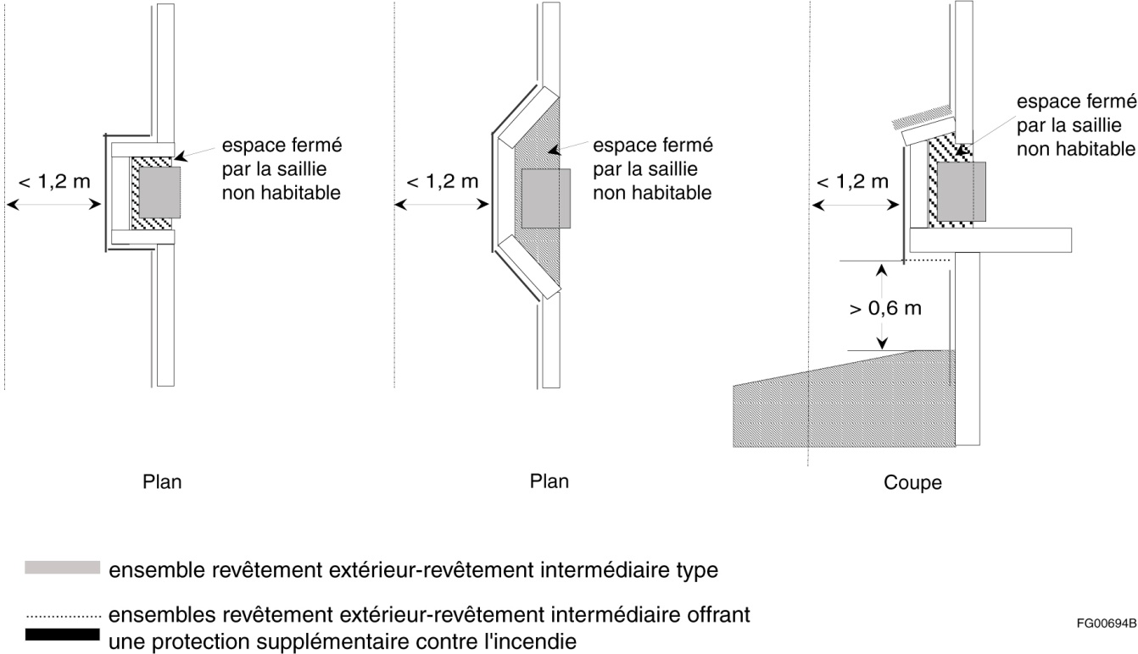
Saillies
Notes:
La diapositive suivante montre les exigences de protection des saillies (foyer) sur le côté des maisons. Dans le cas où la saillie est à moins de 1,2 m de la limite de propriété, la façade de rayonnement doit avoir un degré de résistance au feu.
Lorsqu’une saillie est à moins de 0,6 m de la limite de propriété, elle doit être protégée de la même manière qu’une façade de rayonnement d’une distance limitative inférieure à 0,6 m. Lorsqu’une saillie est à moins de 1,2 m mais à au moins 0,6 m de la limite de propriété, elle doit être protégée de la même manière qu’une façade de rayonnement d’une distance limitative de moins de 1,2 m.
Une protection est également requise sous la saillie lorsque celle-ci est à plus de 0,6 m au-dessus du niveau du sol fini mesuré à la façade de rayonnement.

Slide 32
Résumé
De nouvelles exigences ont été ajoutées aux parties 3 et 9
en réponse aux préoccupations relatives aux séparations spatiales
  Clarification du délai d’intervention du service d’incendie
  Limitations quant au pourcentage de baies non protégées
  (façade de rayonnement)
  Exigences de revêtements extérieurs incombustibles
  (façade de rayonnement)
  Limites relatives aux saillies (façade de rayonnement)
  Protection des saillies (façade de rayonnement)
Notes:
Lire la diapositive.

Slide 33
www.codesnationaux.ca
Des questions?
Veuillez communiquer avec codes@cnrc-nrc.gc.ca
Merci!

